Slide 1










Slide 2



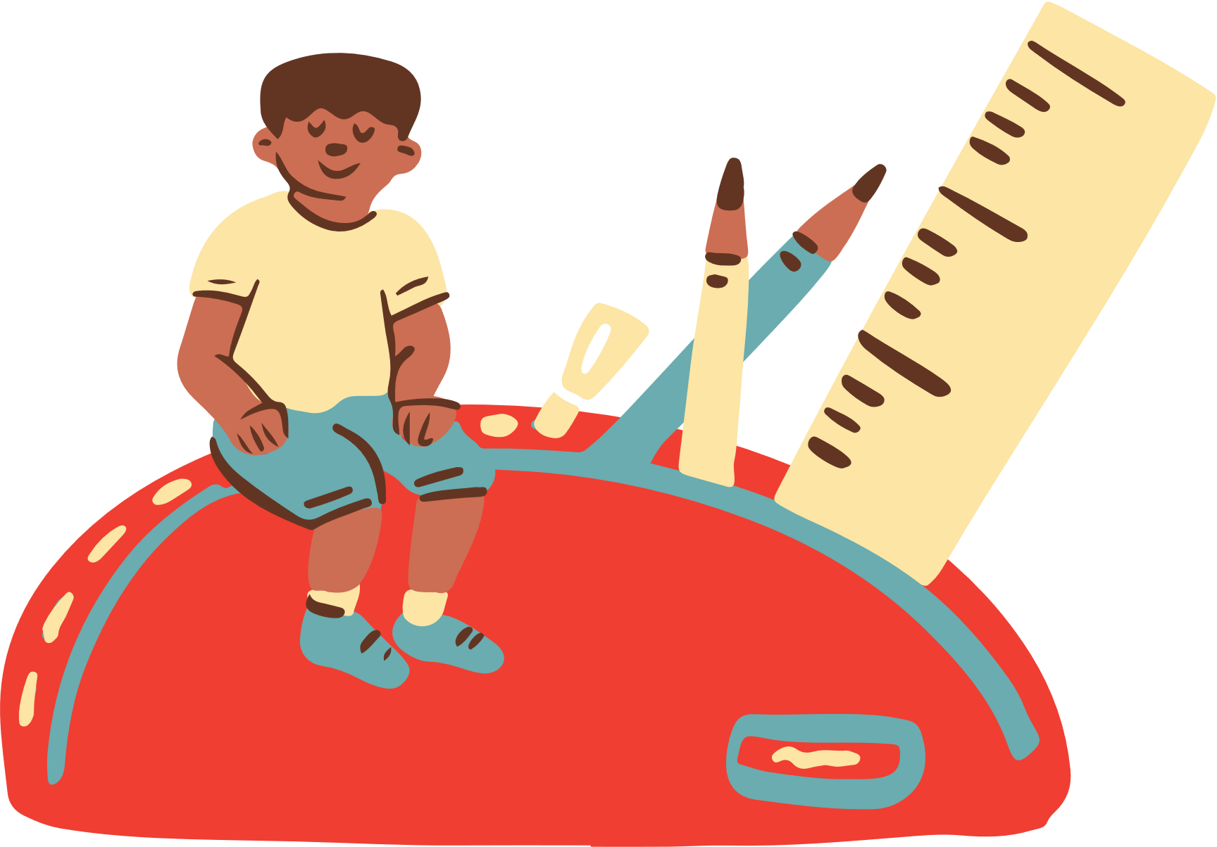


- Viết được đoạn kết thúc khác cho một câu chuyện đã đọc, đã nghe.
- Phát triển năng lực ngôn ngữ.
- Biết vận dụng kiến thức từ bài học để vận dụng vào thực tiễn: Biết trao đổi với người thân.

Slide 3


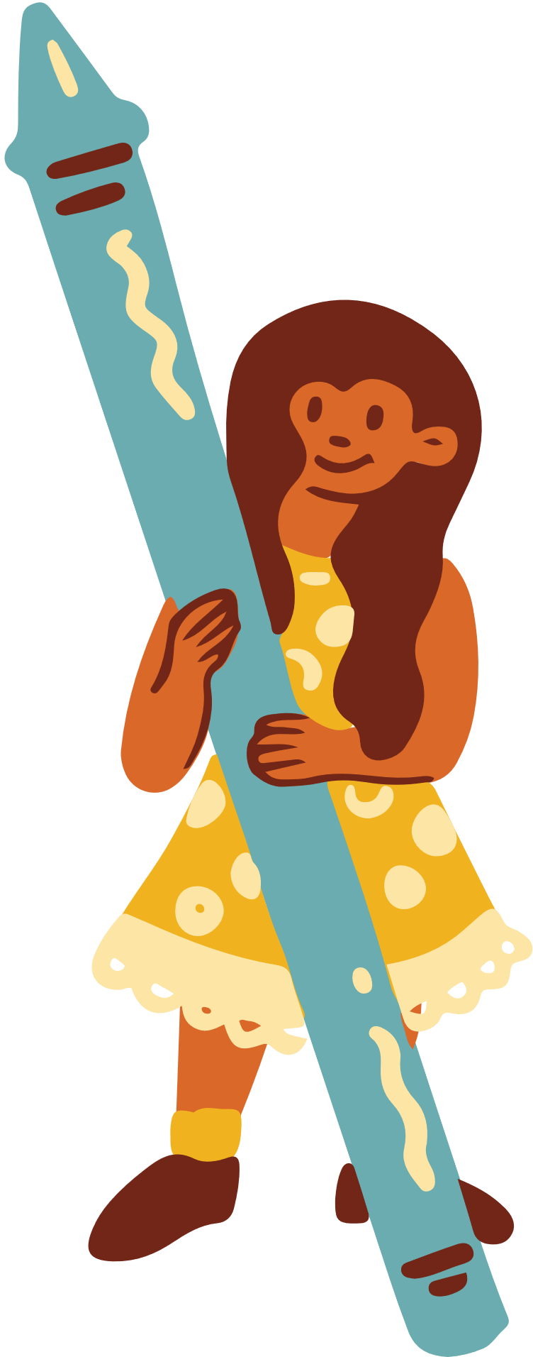




Slide 4


Viết đoạn kết thúc khác cho một câu chuyện đã đọc, đã nghe

Slide 5





  Chuẩn bị
Chọn câu chuyện, đọc hoặc nhớ lại đoạn kết của câu chuyện.
Dự kiến cách kết thúc khác cho câu chuyện.

Slide 6

Câu chuyện “Bài học quý”: Tưởng tượng về sự thay đổi trong cách đổi xử với bạn bè của chim sẻ từ sau khi nhận được bài học quý.
Câu chuyện “Đôi cánh của ngựa trắng”: Tưởng tượng về sự khôn lớn, trưởng thành của ngựa trắng sau chuyến đi xa cùng đại bàng.
Câu chuyện “Vết phấn trên mặt bàn”: Tưởng tượng cảnh bạn Thi Ca trở lại lớp khi đã được chữa lành cánh tay phải

Slide 7



- Bám sát vào phần chuẩn bị để viết đoạn kết khác.
- Chú ý tính hợp lí trong các chi tiết tưởng tượng.

Slide 8

Ngày hôm sau, Thi Ca trở lại lớp khi đã được chữa lành cánh tay phải. Nhìn Thi Ca, lòng tôi lại dâng lên thật nhiều cảm xúc. Tôi áy náy và hối hận vô cùng. Tôi đang ngập ngừng muốn xin lỗi Thi Ca nhưng chưa biết phải làm sao. Thi Ca nhìn lên mặt bàn, thấy vệt phấn đã biến mất, bạn mỉm cười, đưa tay ra với tôi: “Chào cậu, tớ có cánh tay phải rồi. Từ nay tớ sẽ không đụng vào tay của cậu nữa.”. Nghe những lời Thi Ca nói, tôi nghẹn ngào và mếu máo: “Tớ xin lỗi cậu, xin lỗi vì đã không biết cậu bị đau như vậy. Từ bây giờ chúng ta sẽ làm bạn tốt của nhau nhé”. Từ đó tôi và Thi Ca trở thành đôi bạn thân của nhau.

Slide 9

Tự chữa lỗi trong bài theo yêu cầu của thầy cô.
Viết lại một số câu trong bài cho hay hơn.

Slide 10
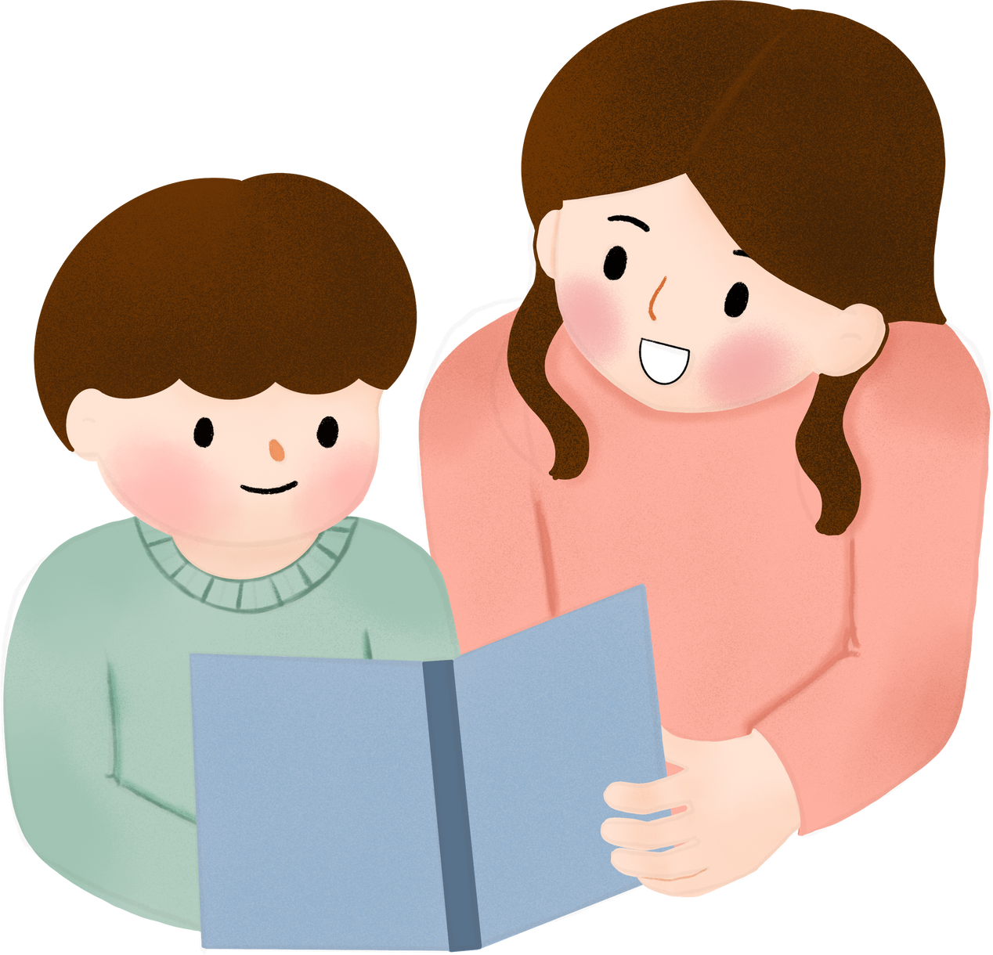

Đọc lại đoạn văn đã viết cho người thân nghe

Slide 11


Chia sẻ bài học với người thân
Chuẩn bị bài học mới

Slide 12



